Slide 1
МБДОУ детский сад
«Родничок» с. В-Нойбера
Портфолио
Воспитателя
Джабраиловой Хеди Магадыевны

Slide 2
Содержание
1. Общие сведения о воспитателе
2. Результаты педагогической деятельности
3. Взаимодействие с педагогами
4. Взаимодействие с родителями
5. Организационно-образовательная деятельность с детьми
6.Подвижные игры
7. Сохранение и укрепление здоровья детей
8. Сюжетно-ролевые игры
9. Художественно-творческое развитие детей
10. Трудовое воспитание
11. Участие в мероприятиях
12. Достижения воспитанников

Slide 3
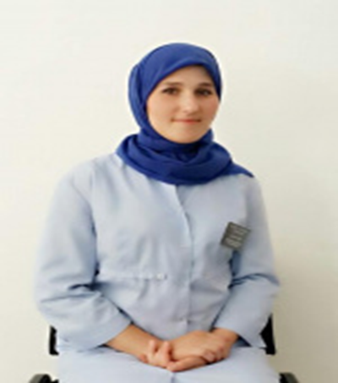
Общие сведения о воспитателе:
Джабраилова Хеда Магадыевна
Образование: среднее профессиональное
, специальность: «Учитель начальных классов» .

Slide 4
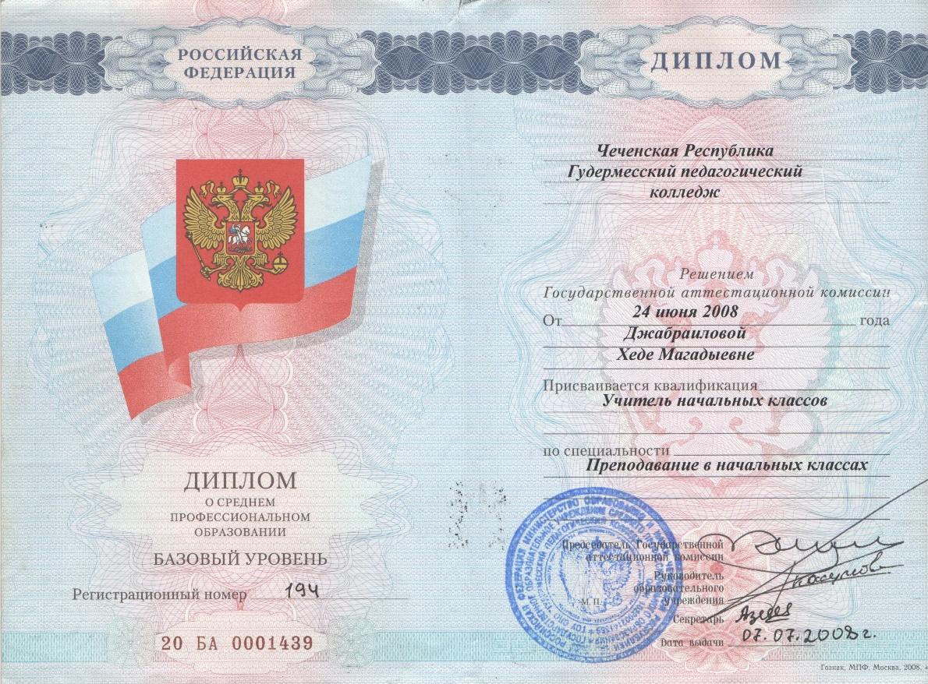

Slide 5
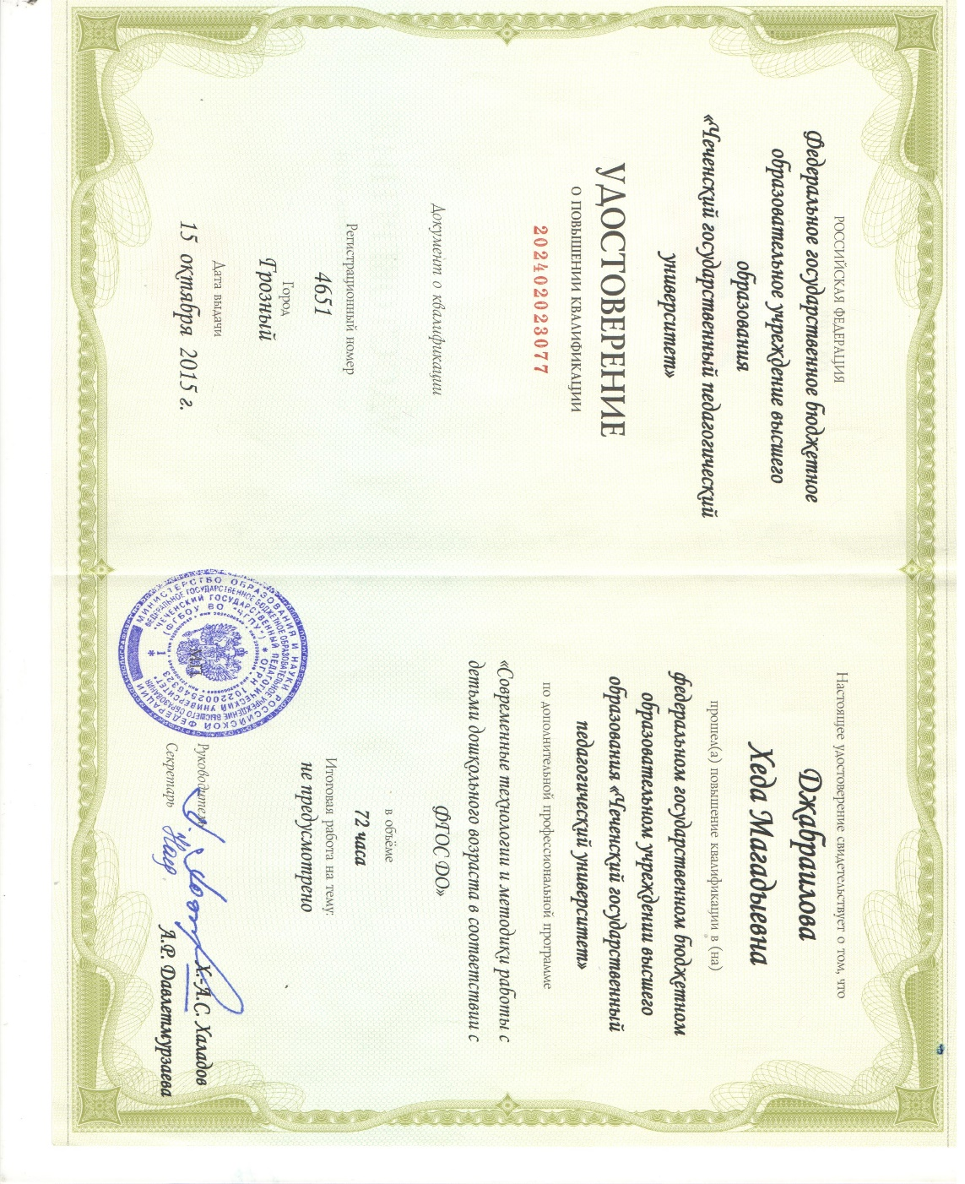

Slide 6
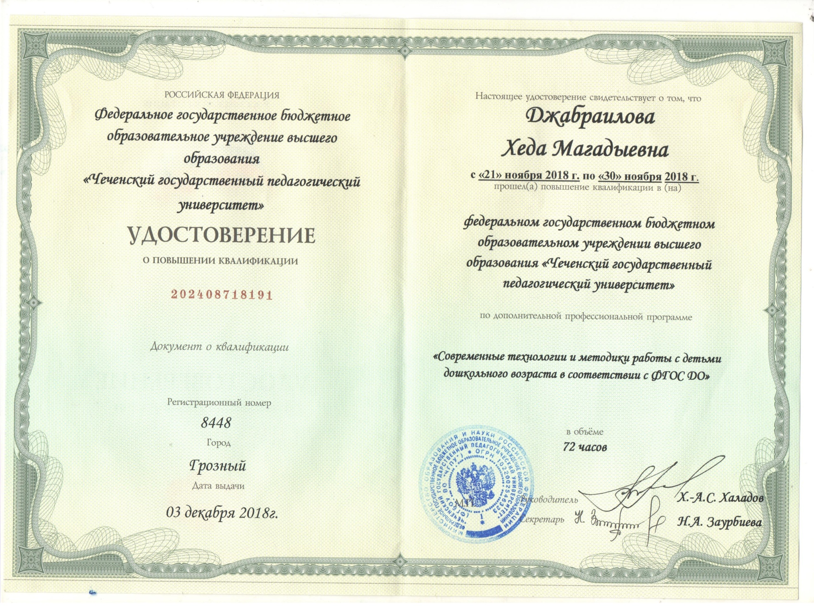

Slide 7
РЕЗУЛЬТАТЫ ПЕДАГОГИЧЕСКОЙ ДЕЯТЕЛЬНОСТИ

Slide 10
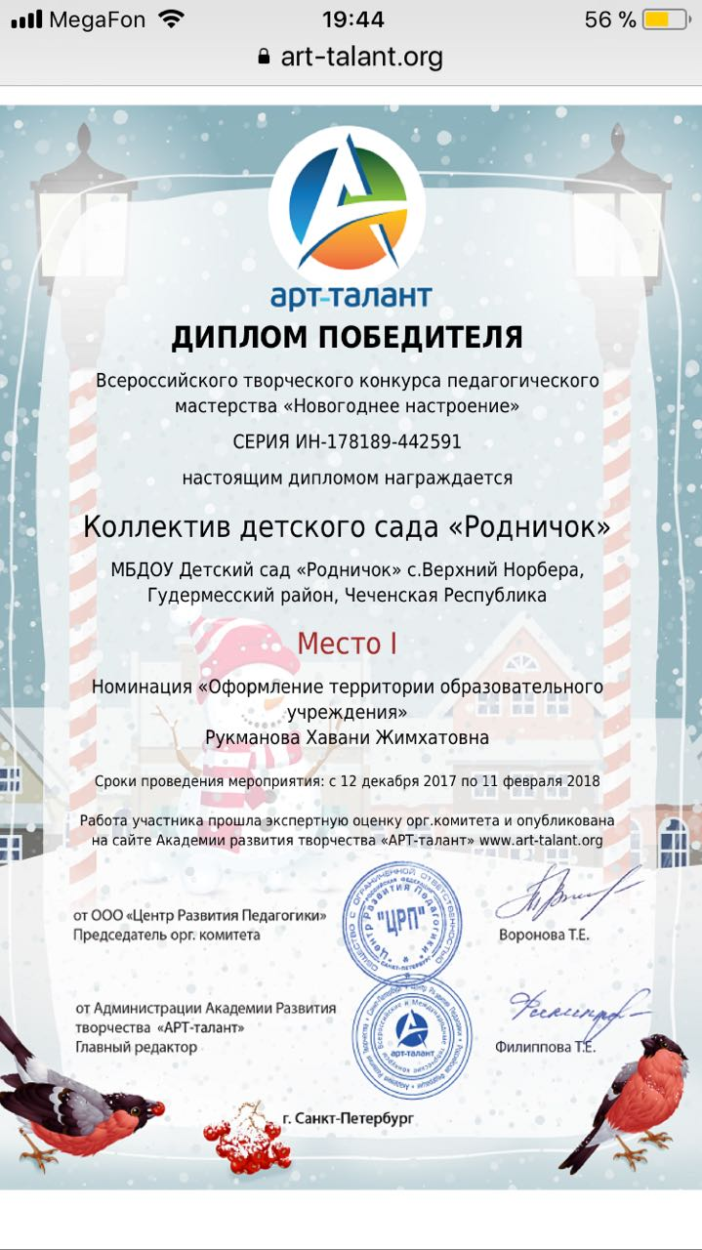

Slide 11
Мое педагогическое кредо:
«Мечтай, твори, живи с любовью».

Slide 12
НАУЧНО-МЕТОДИЧЕСКАЯ РАБОТА:
вхожу в состав Методического совета ДОУ;
являюсь членом творческой группы;
активный участник МО педагогов ДОУ;

Slide 13
Взаимодействие с педагогами

Slide 14
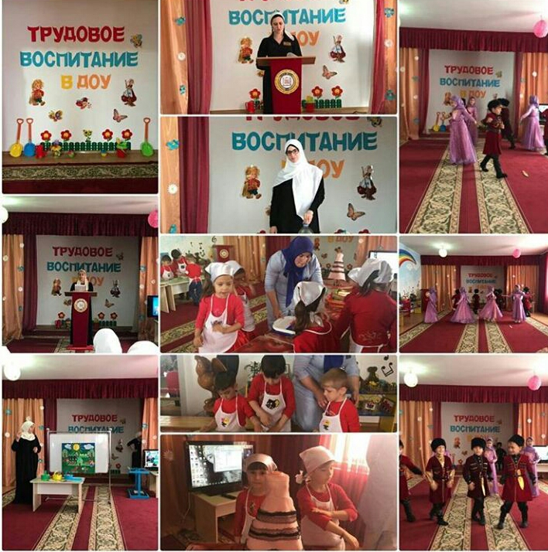

Slide 15
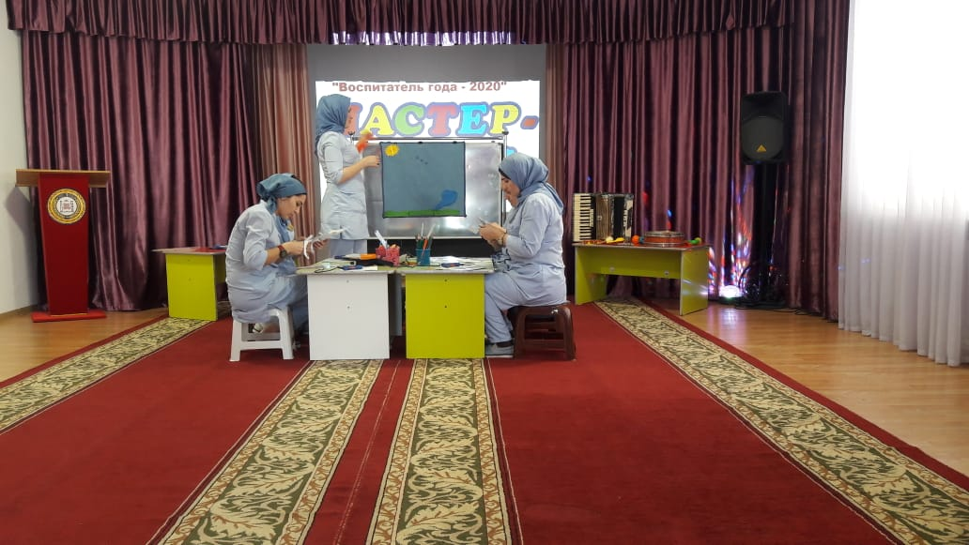
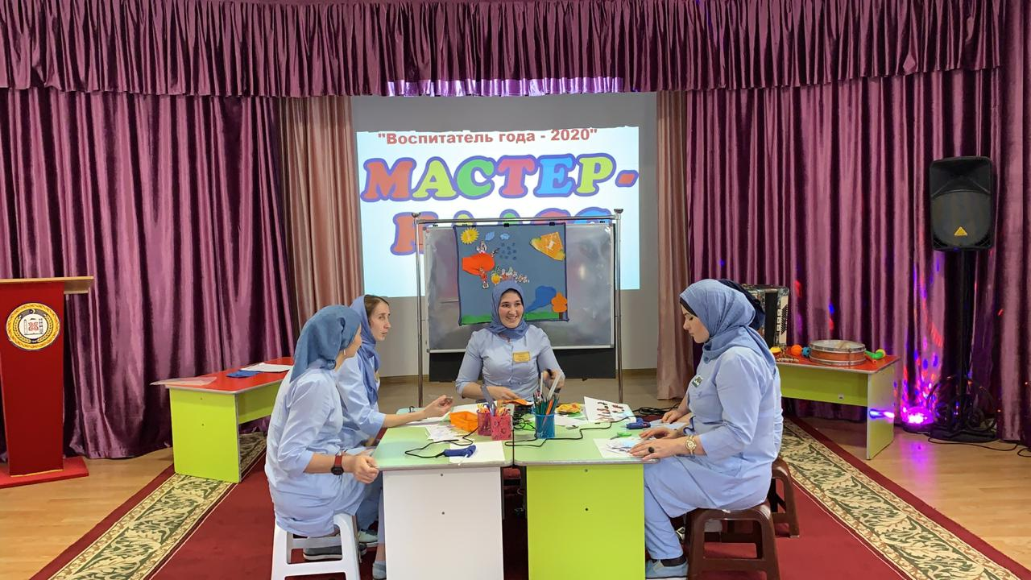

Slide 16
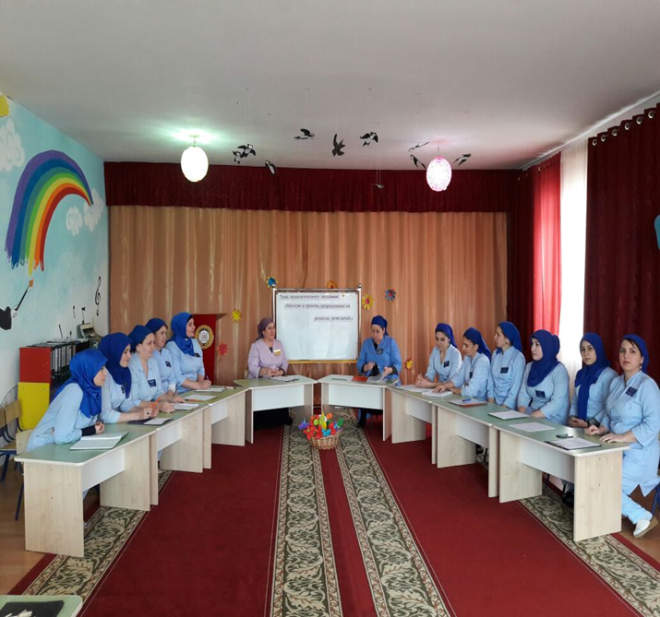
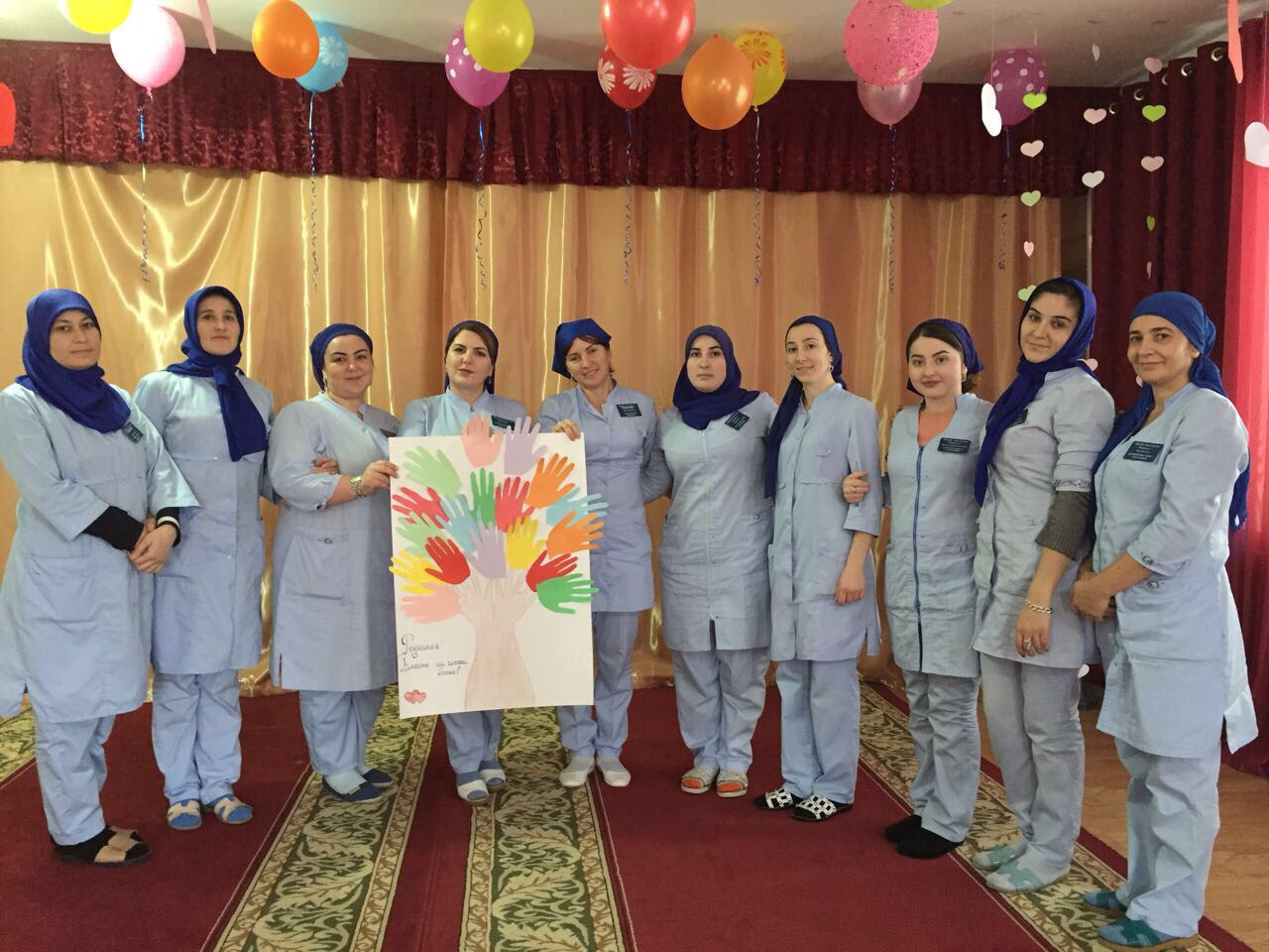

Slide 17
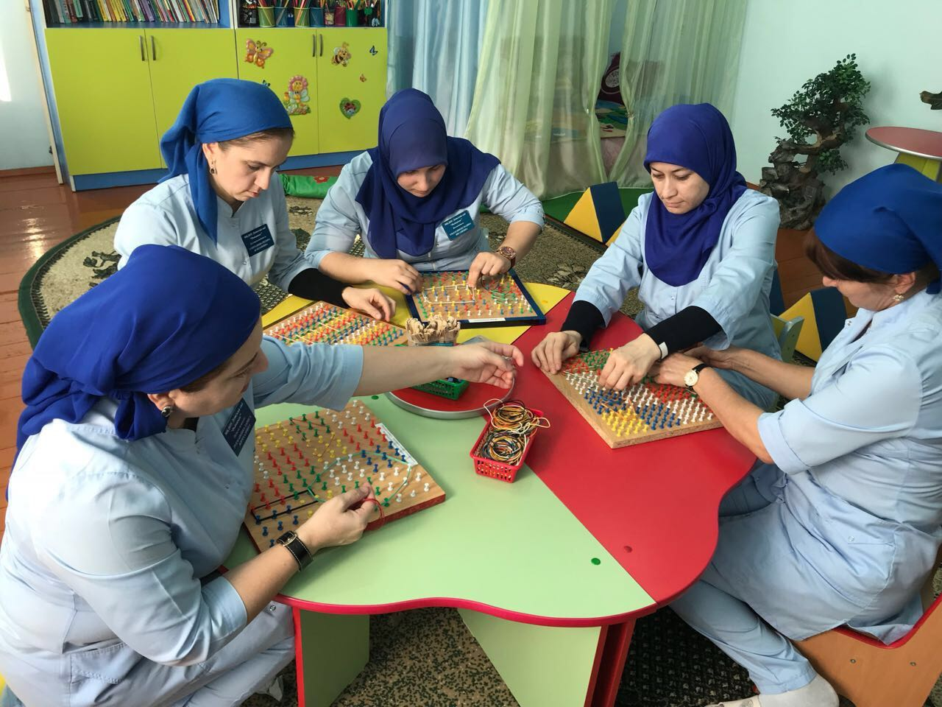
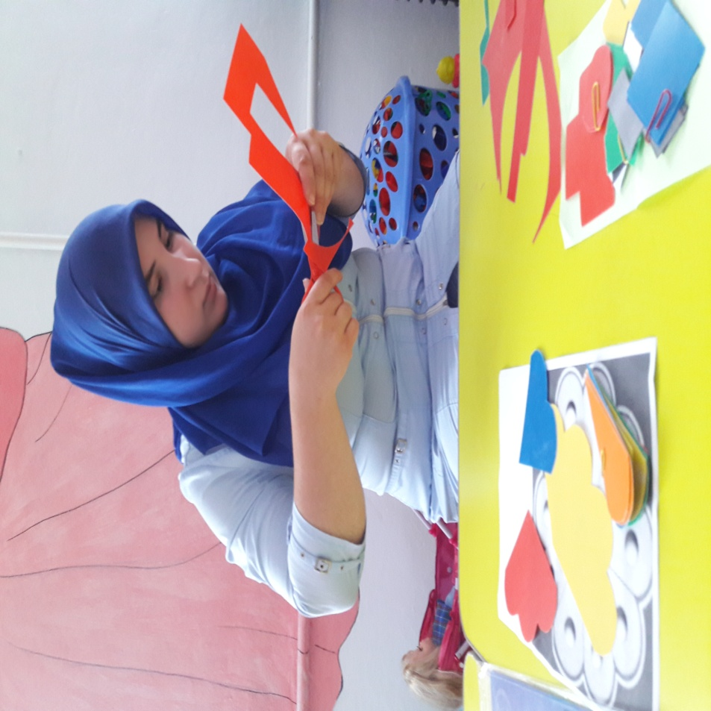
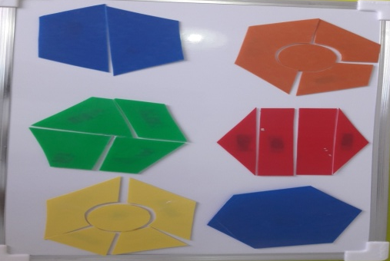
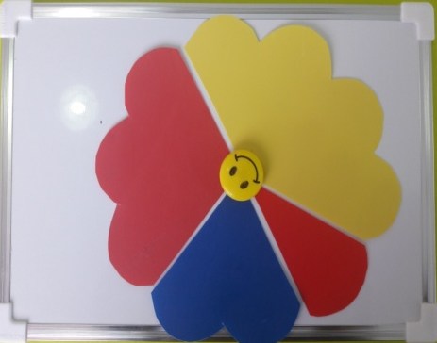

Slide 18
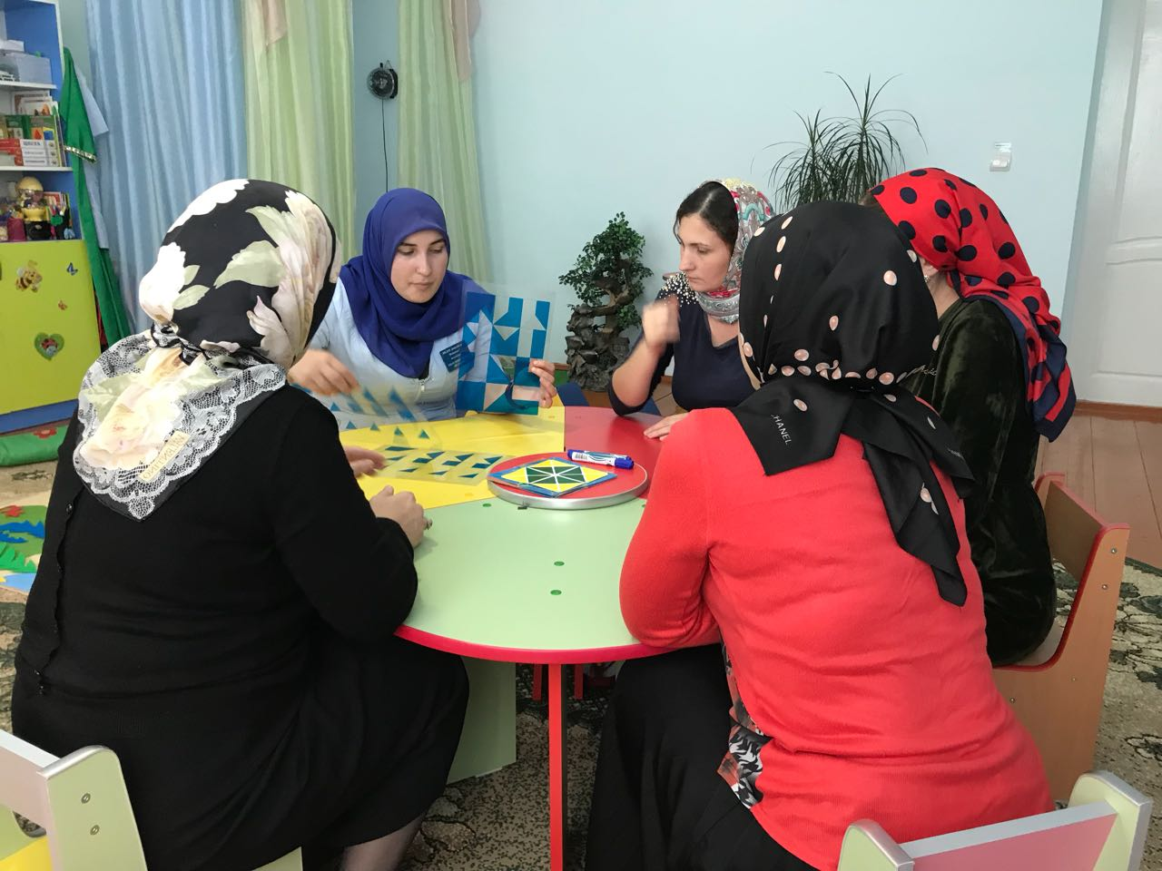
РАБОТА С РОДИТЕЛЯМИ

Slide 19
ОРГАНИЗАЦИОННО-ОБРАЗОВАТЕЛЬНАЯ ДЕЯТЕЛЬНОСТЬ С ДЕТЬМИ

Slide 20
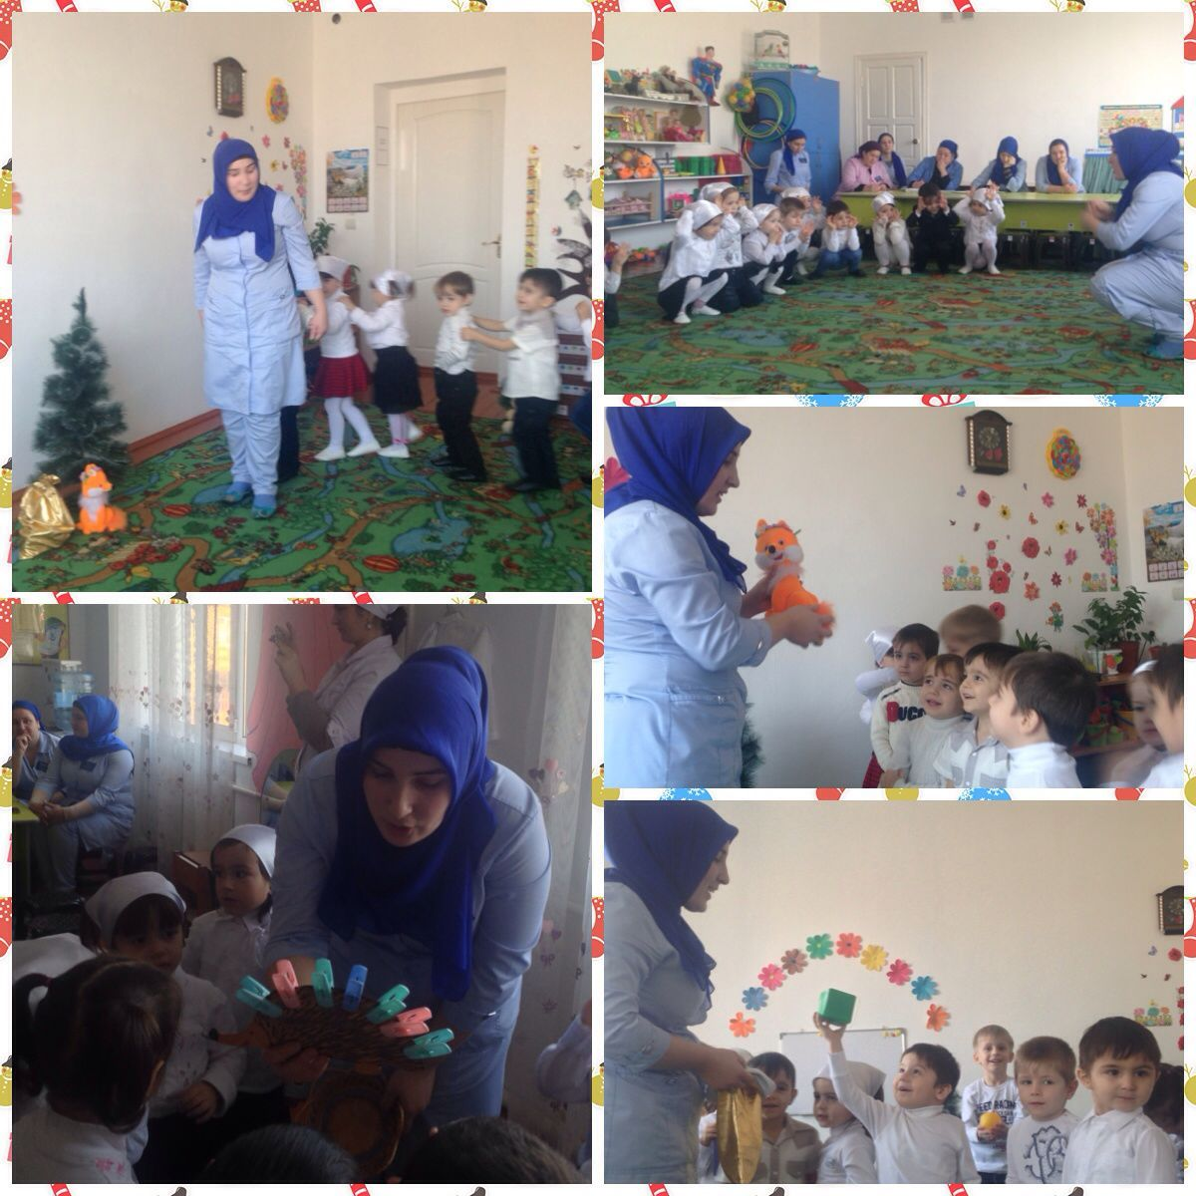
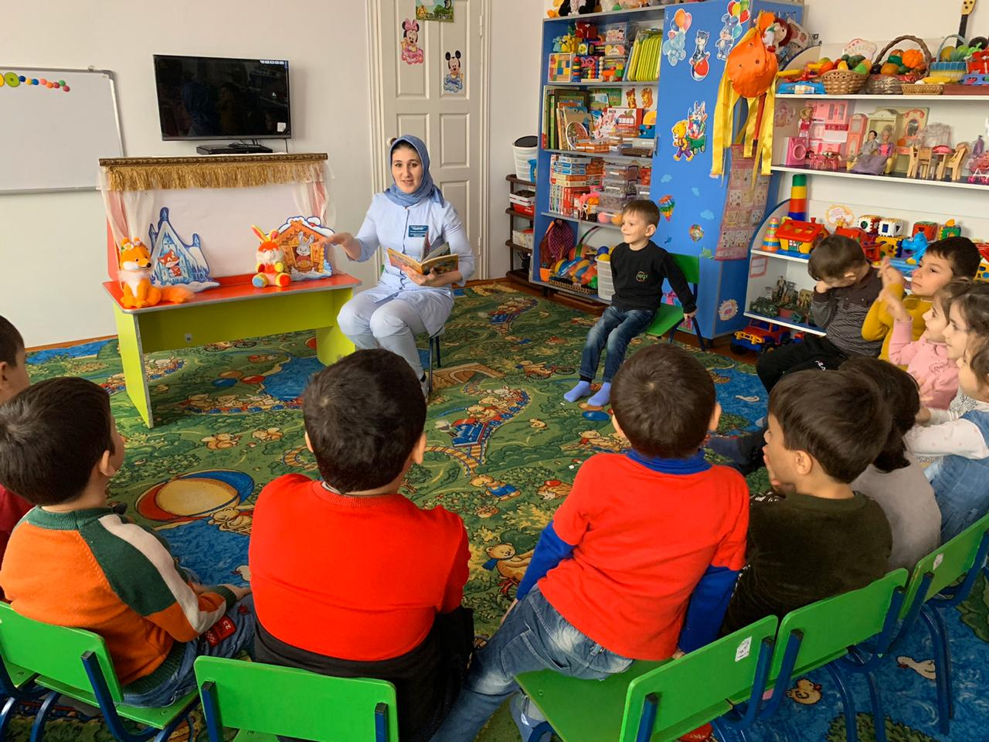
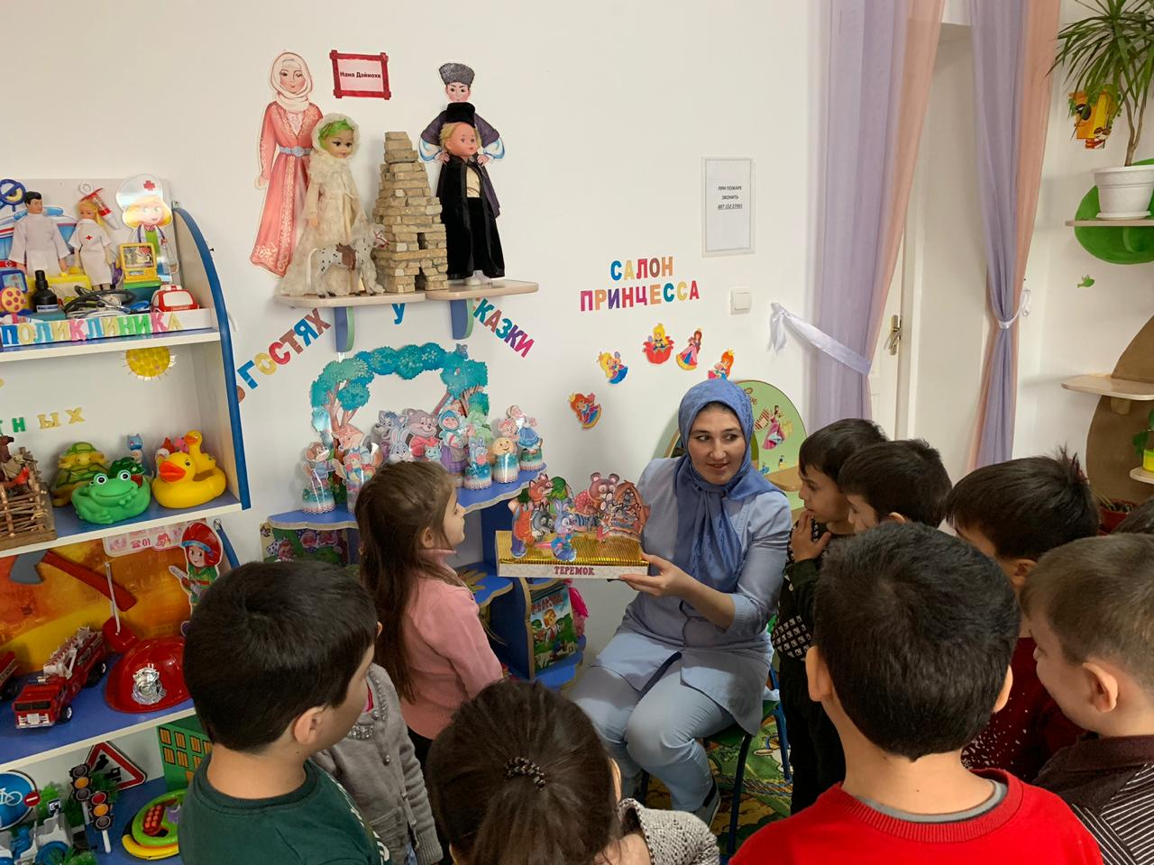
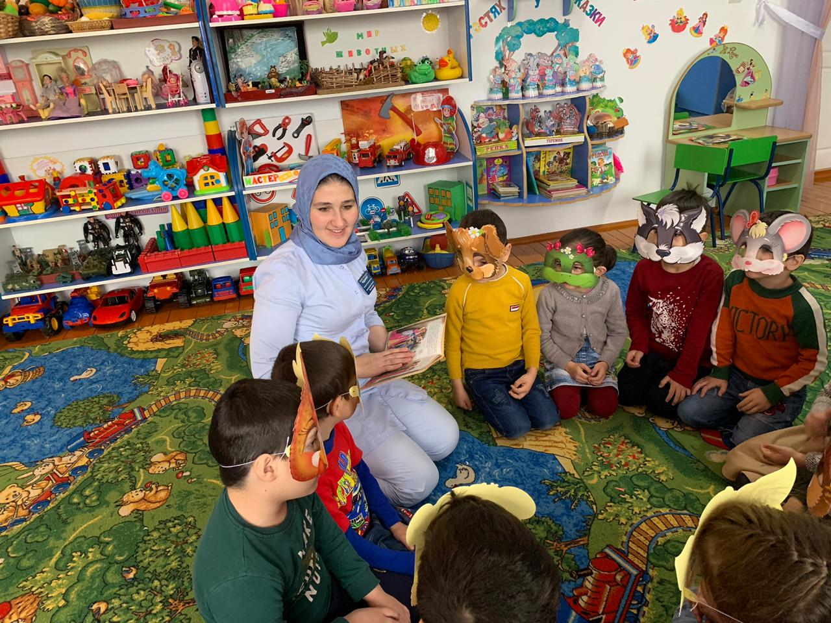
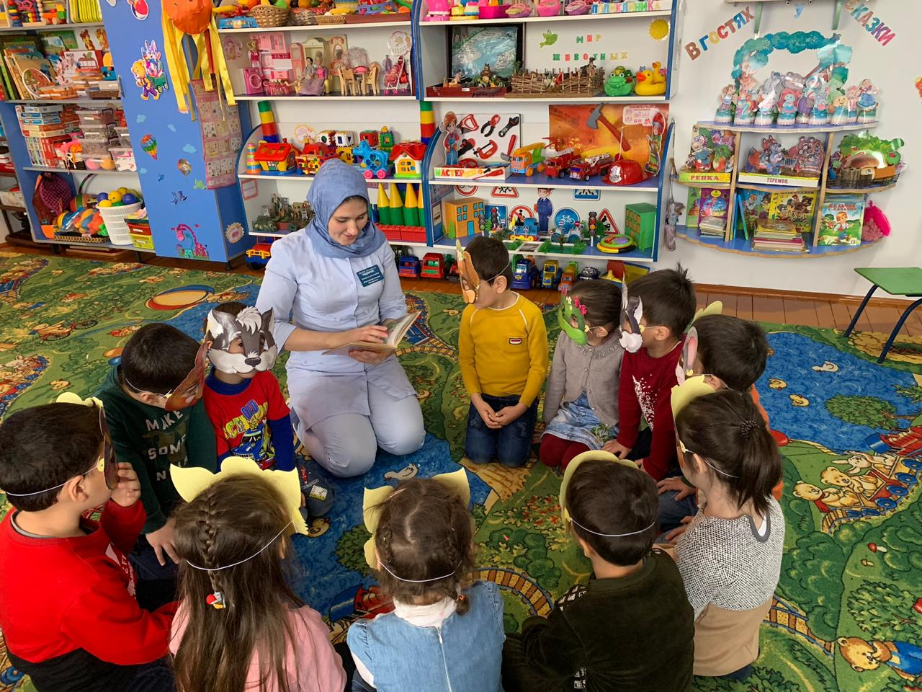
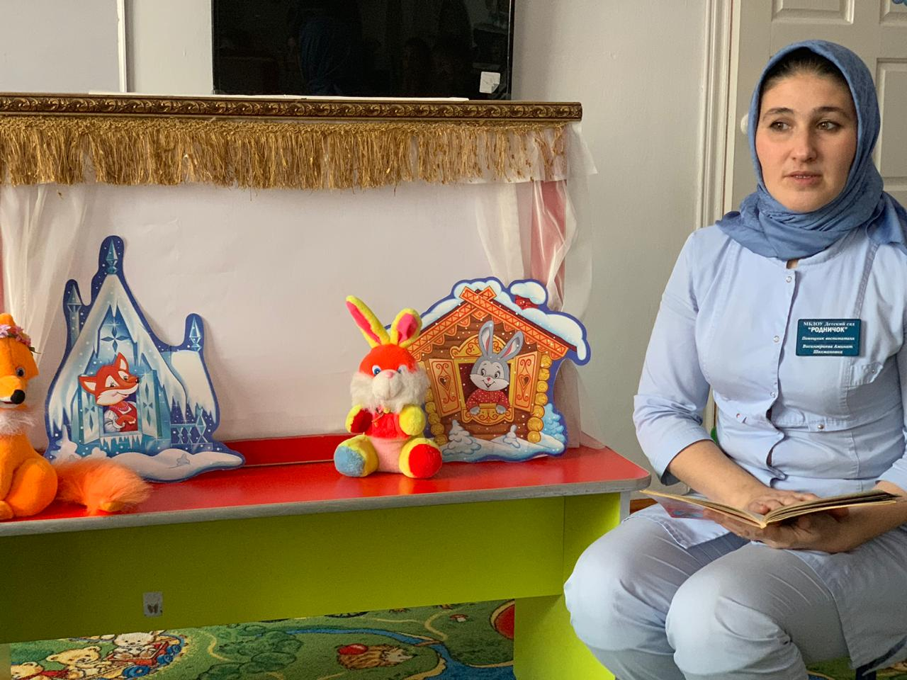

Slide 21
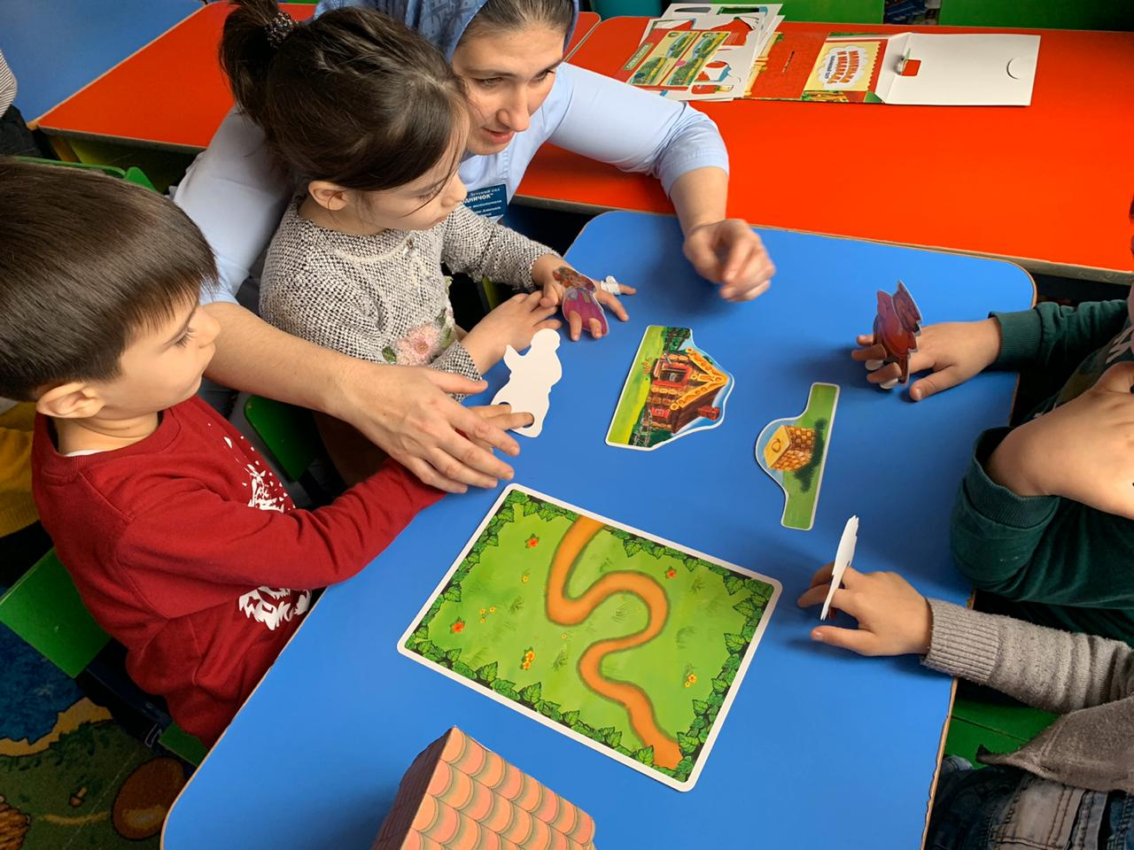

Slide 22
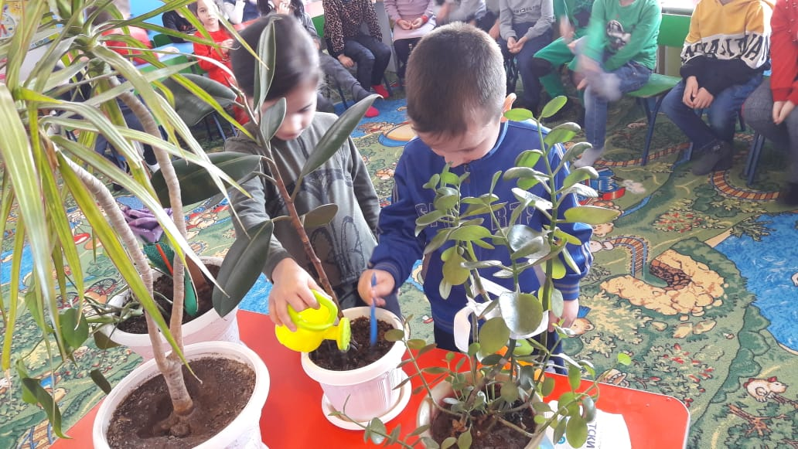

Slide 23
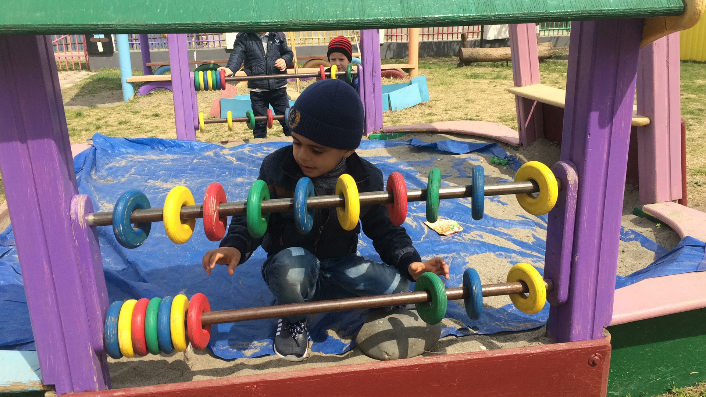

Slide 24
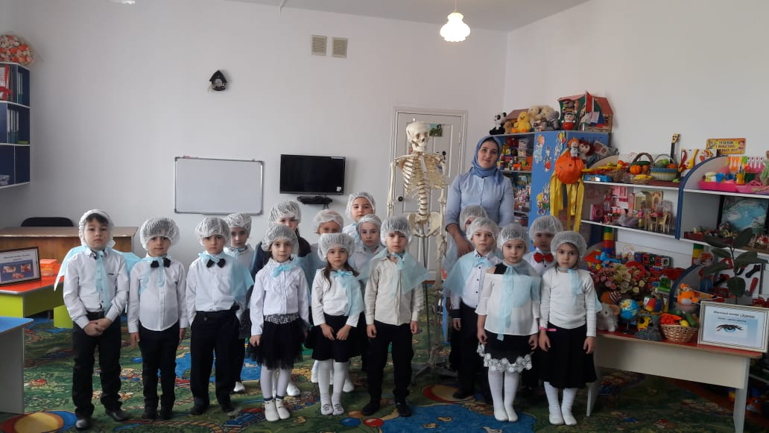
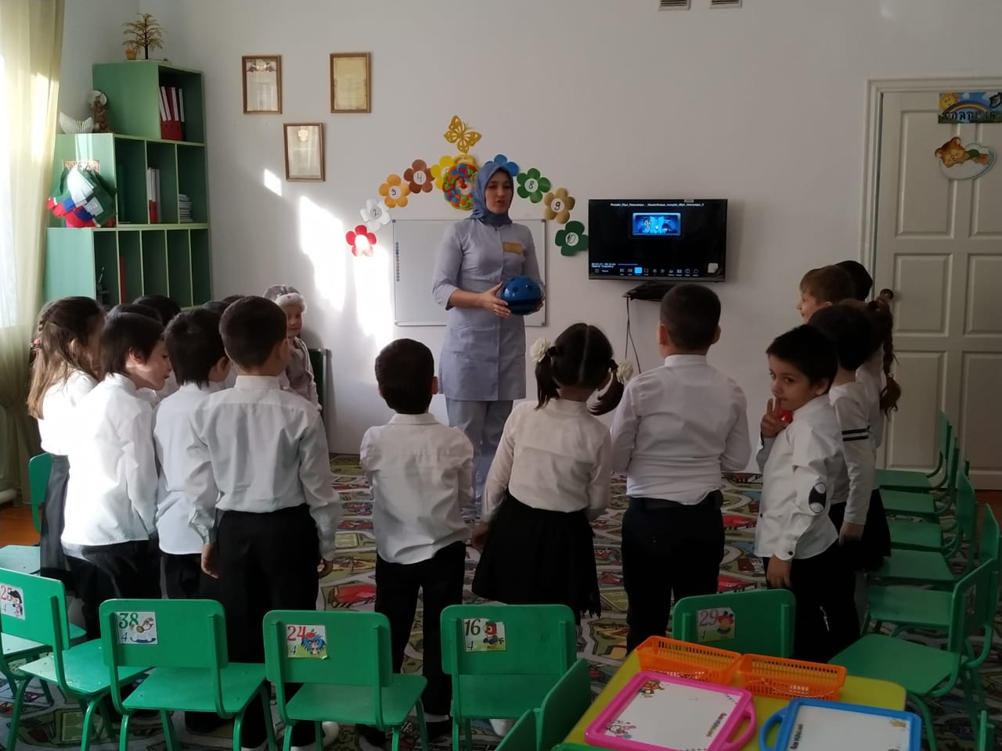

Slide 25
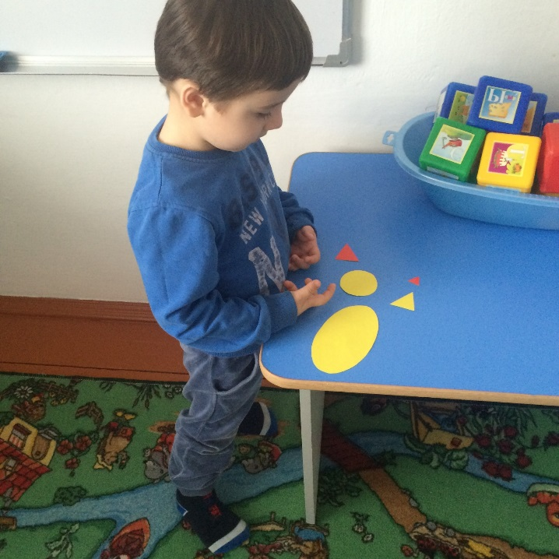
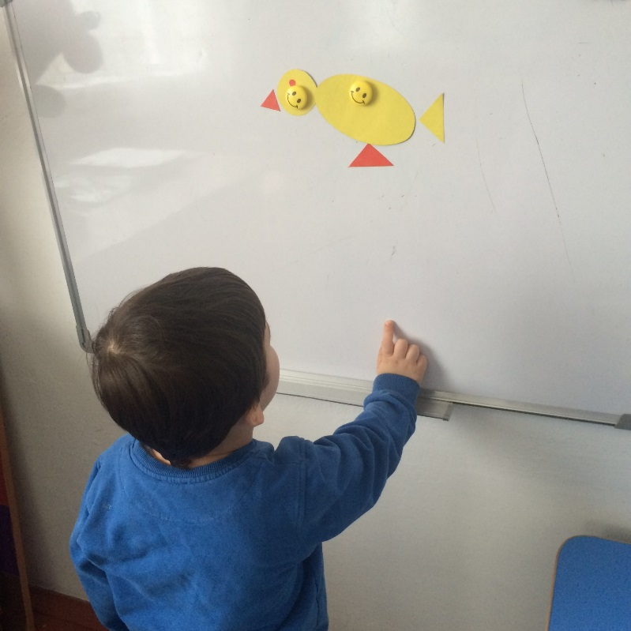
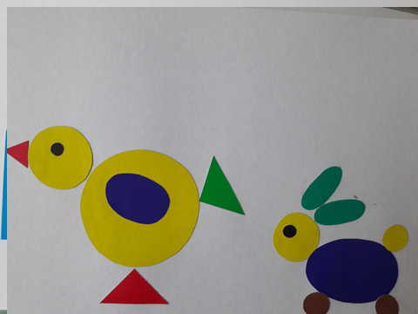
Игра «Собери фигуру»

Slide 26
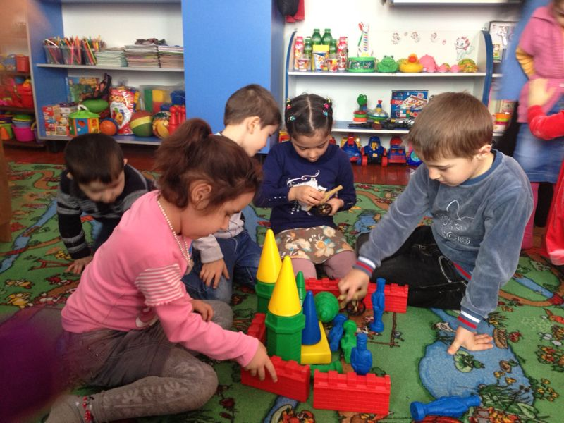

Slide 27
ПОДВИЖНЫЕ
ИГРЫ

Slide 28
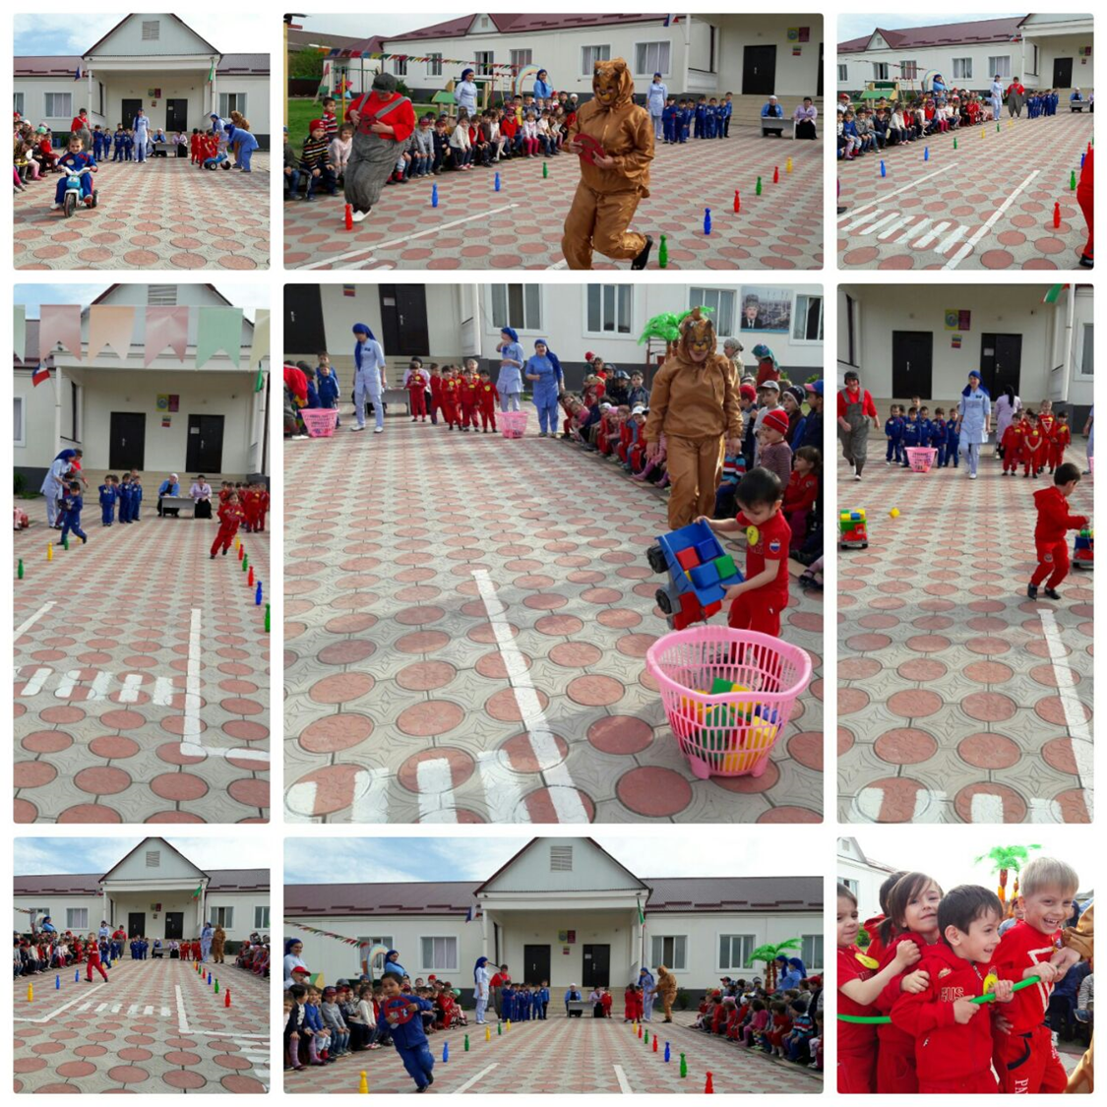

Slide 29
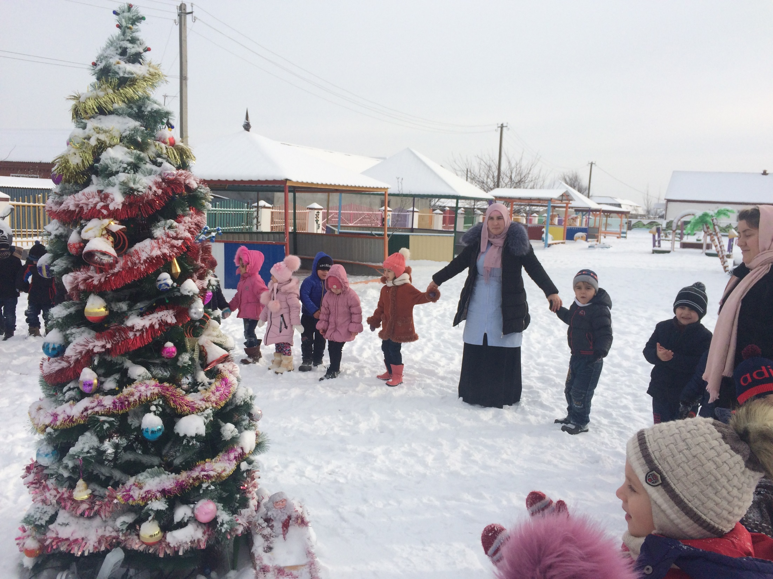

Slide 31
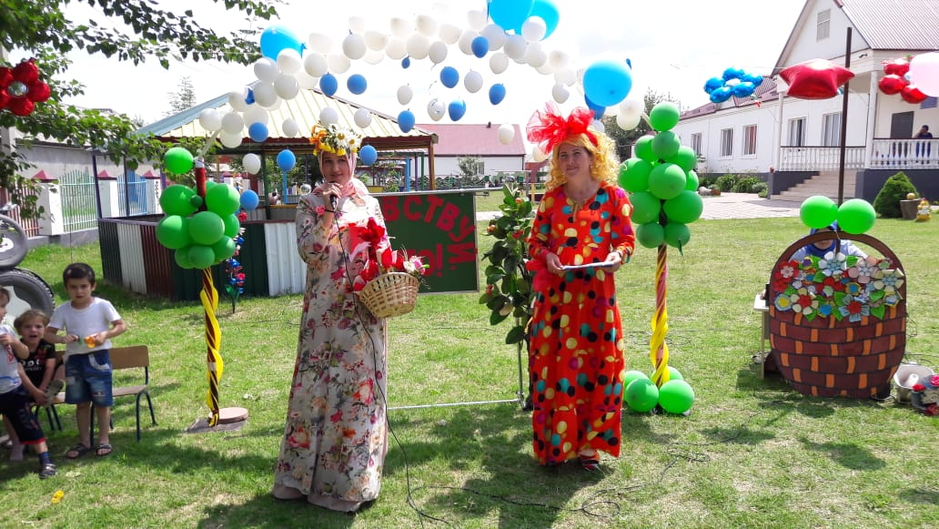

Slide 32
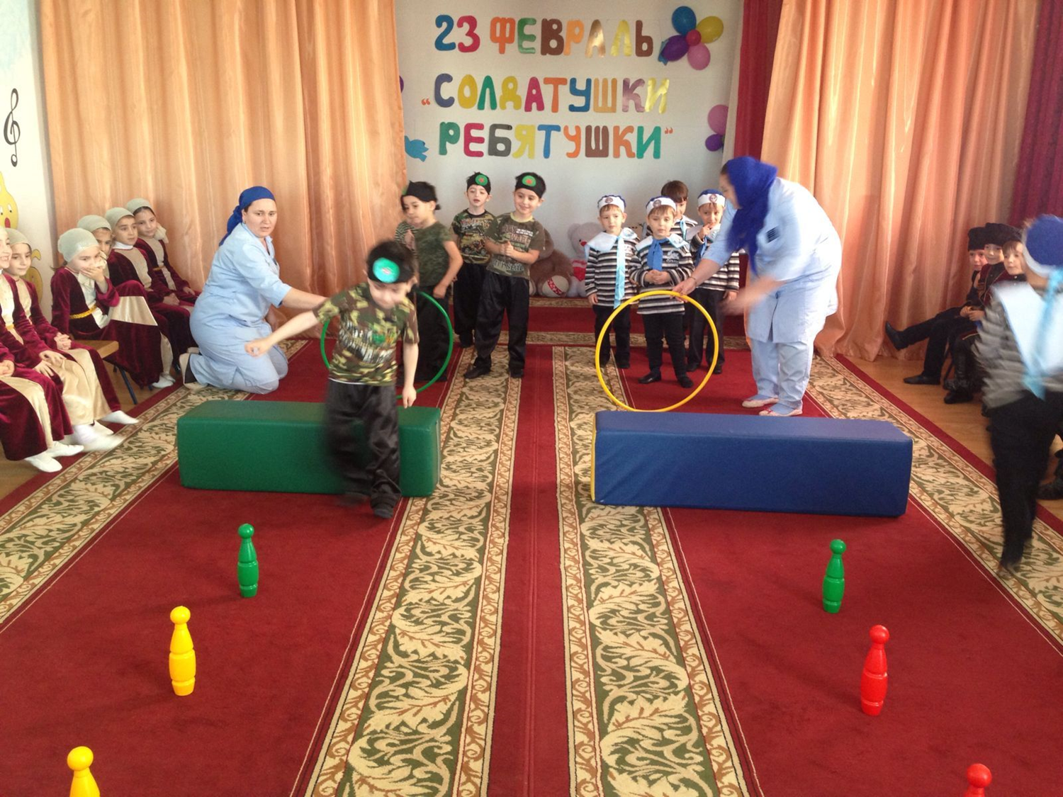

Slide 33
«Сохранение и укрепление
здоровья детей»

Slide 34
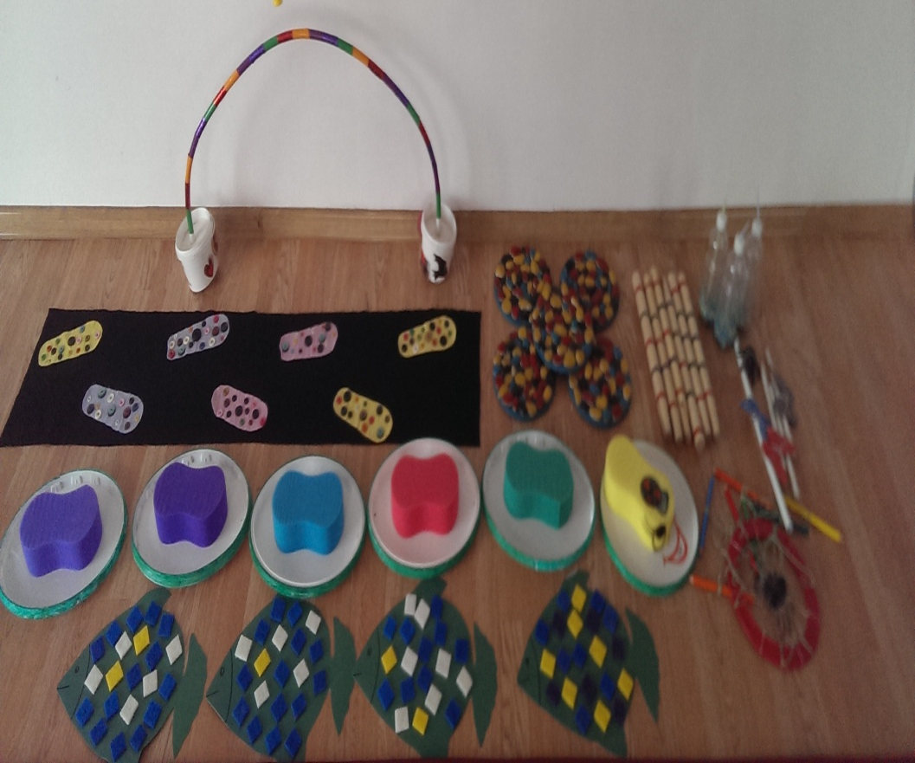
НЕТРАДИЦИОННЫЕ
ЗДОРОВЬЕСБЕРЕГАЮЩИЕ ТЕХНОЛОГИИ

Slide 35
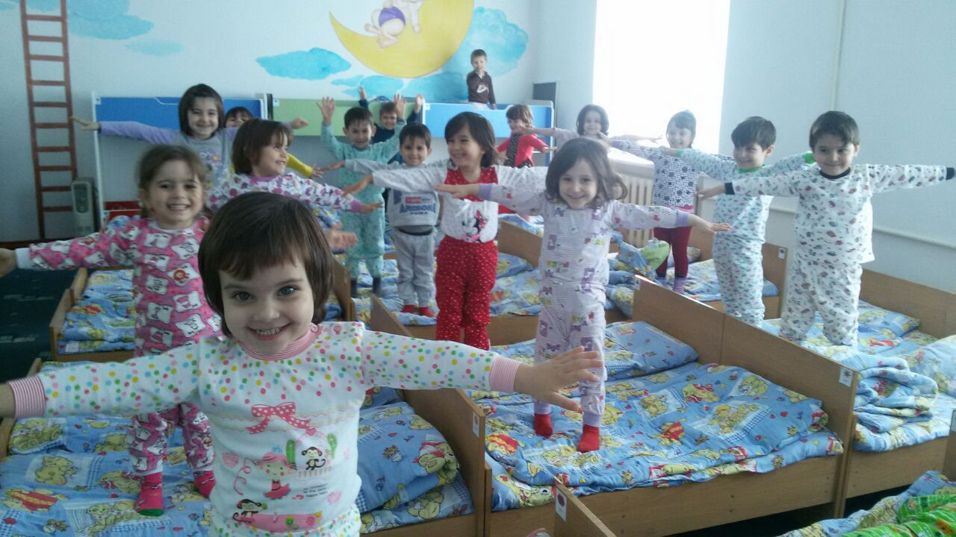

Slide 36
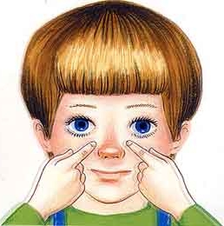
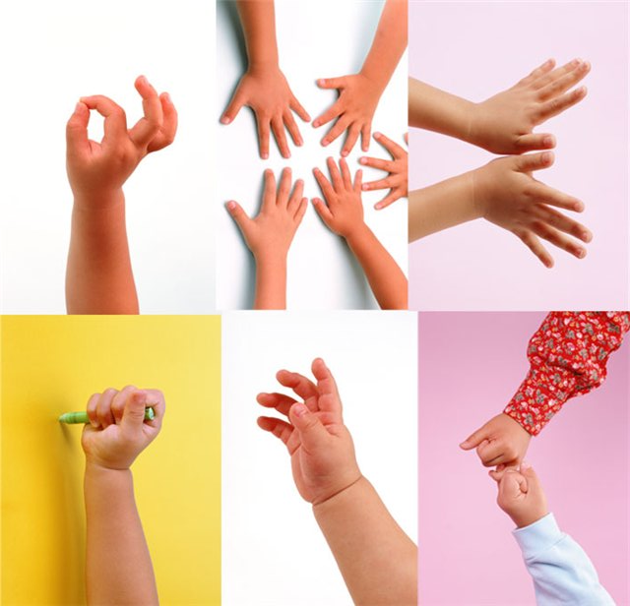
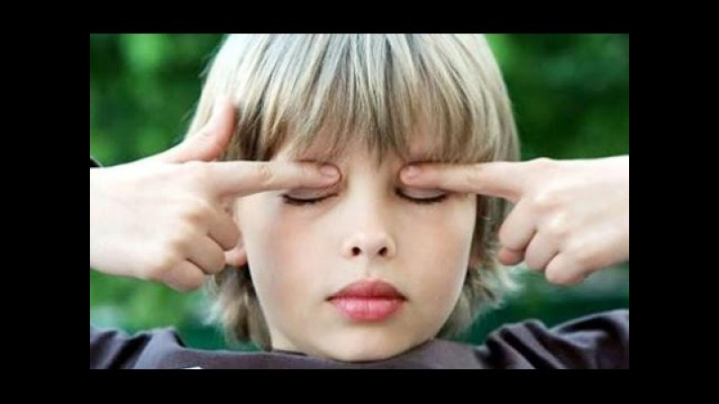
гимнастика для глаз,

Slide 37
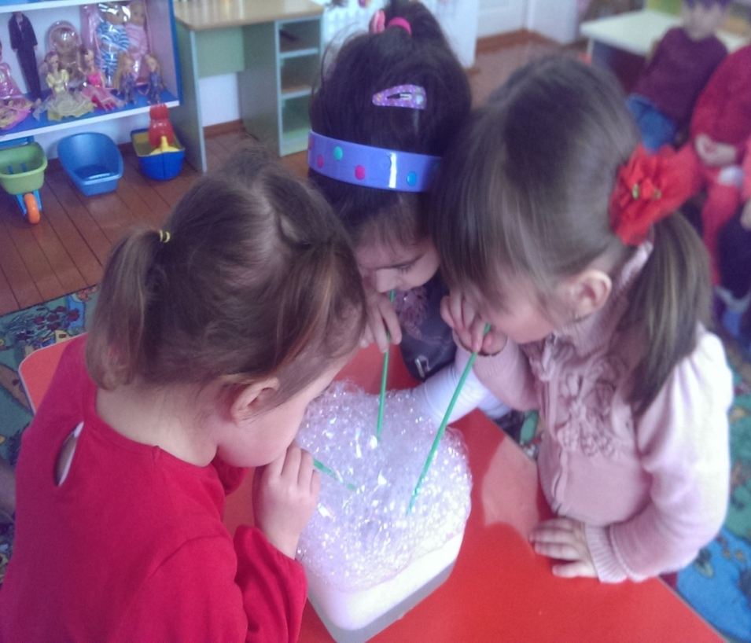
дыхательная гимнастика;

Slide 38
Сюжетно-ролевые игры

Slide 39
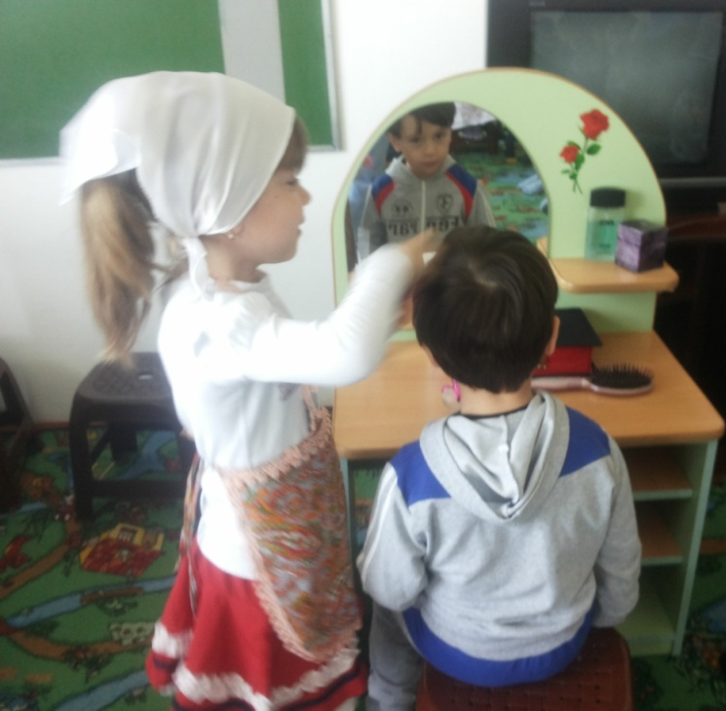
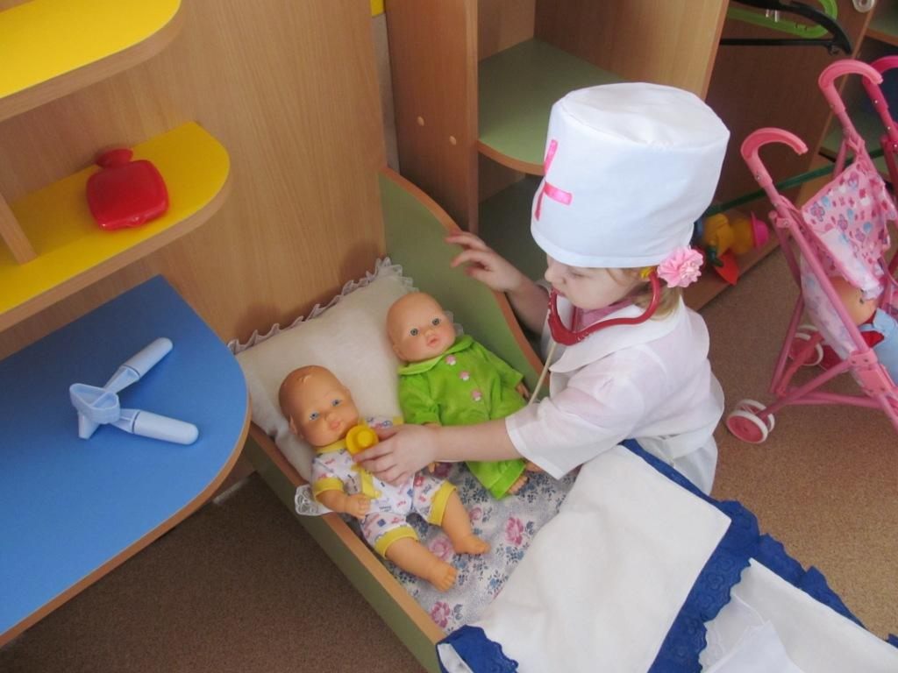

Slide 40
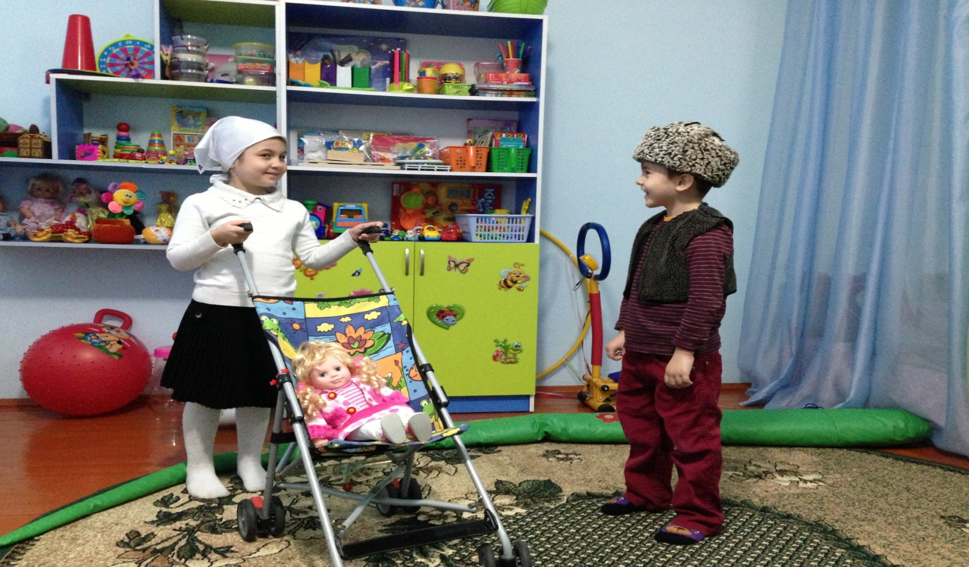

Slide 41
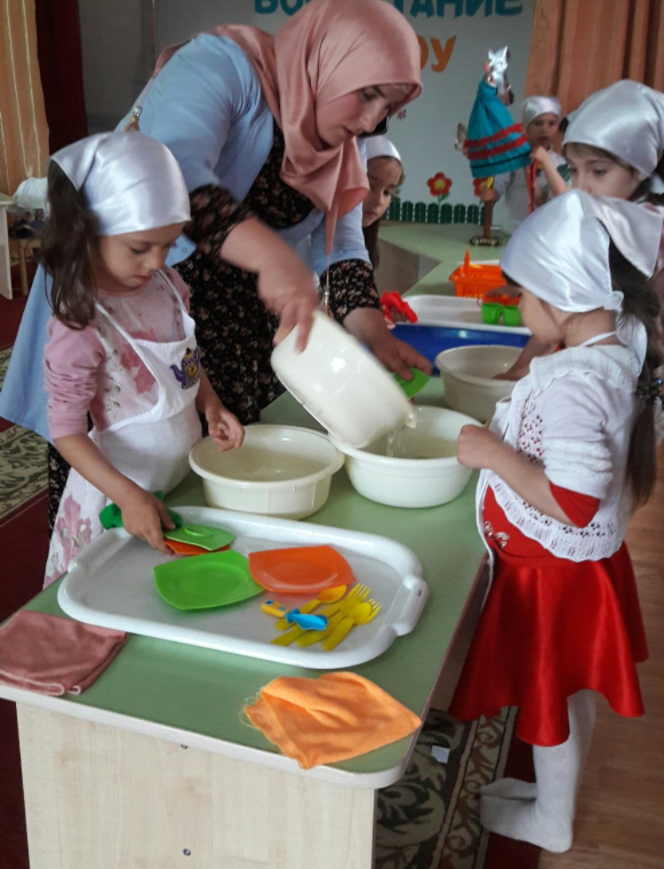
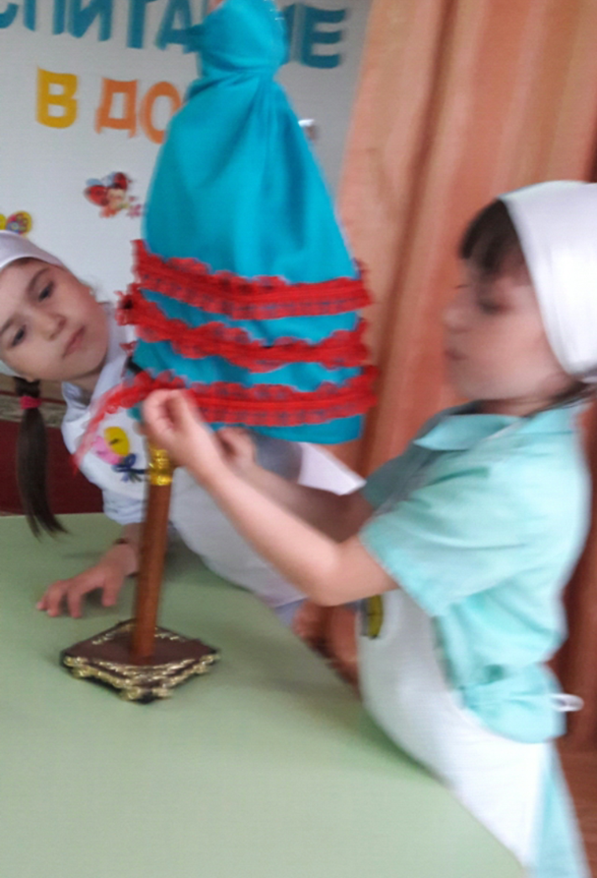
Трудовое воспитание в ДОУ

Slide 43
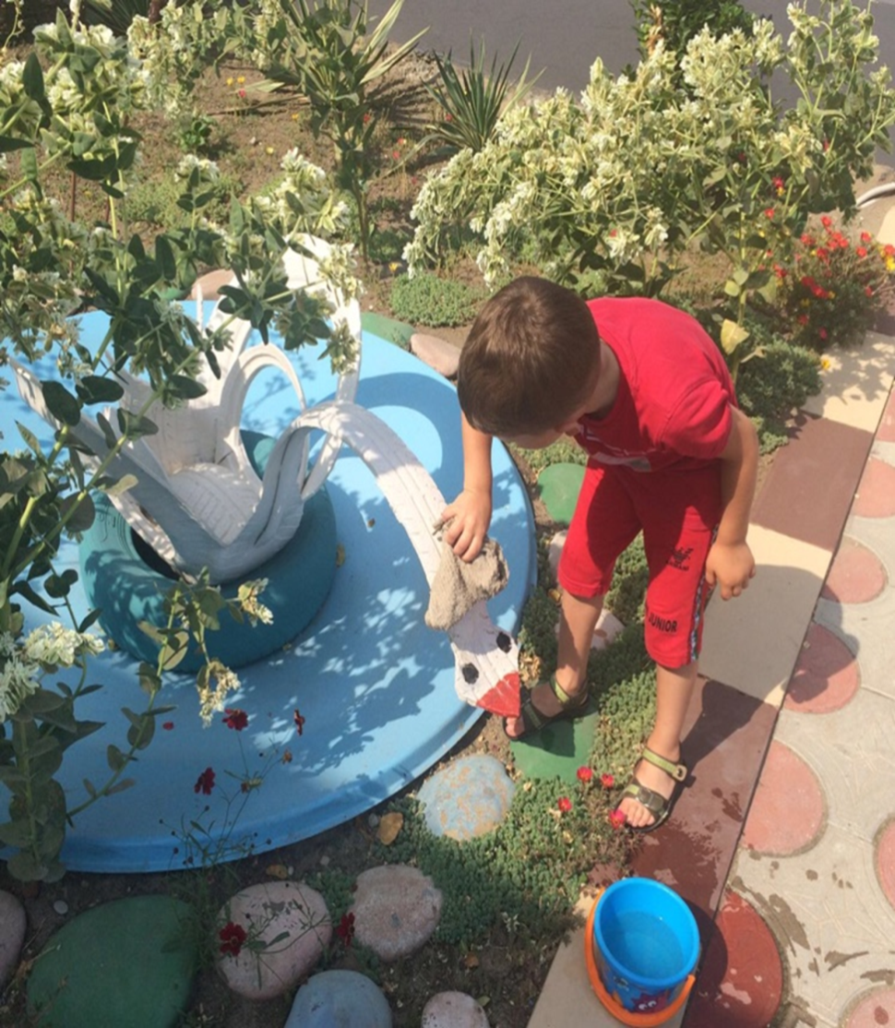
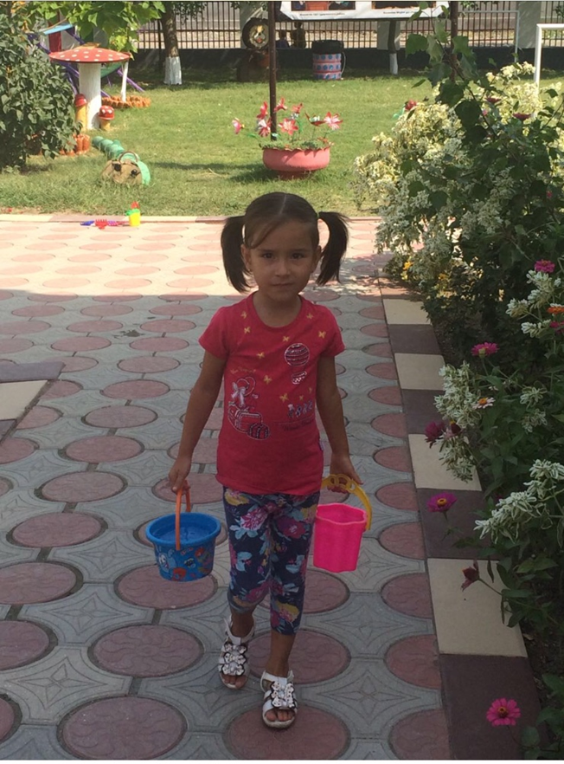

Slide 44
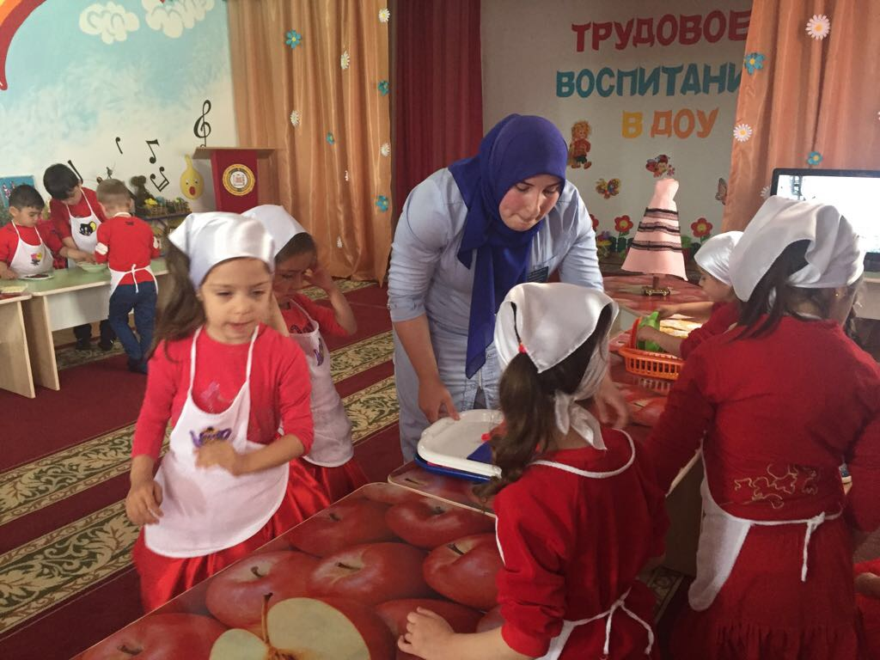
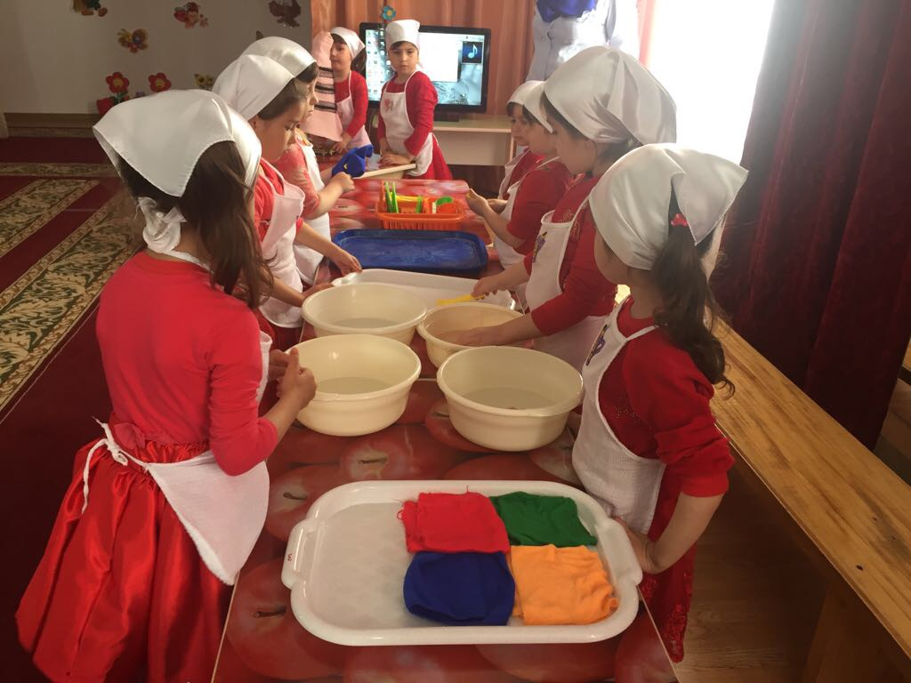

Slide 45
Художественно-творческое
развитие детей

Slide 46
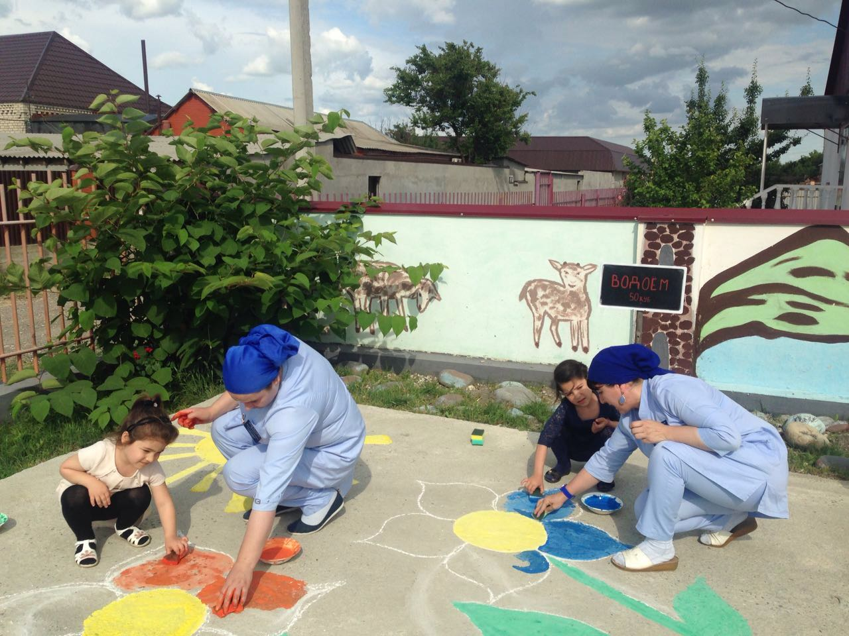

Slide 48
УЧАСТИЕ
В МЕРОПРИЯТИЯХ

Slide 57
Достижения воспитанников

